Slide 1
“现代汉语语法信息词典”简介
詹卫东
zwd@pku.edu.cn

Slide 2
提 纲
词典概要
知识表达范式：词类 + 属性描述
词典结构与规模
北大计算语言所 + 北大中文系联合研制
俞士汶 等（1998，2003）《现代汉语语法信息词典详解》（第1，2版），清华大学出版社、广西科学技术出版社1998年版。

Slide 3
1 概要：面向语言工程的词语观
（1）类型：不拘一格
词/词组（短语）, 语素/单纯词, 成语
（2）词条：严格筛选
“义项”与“语法功能”相结合的原则
      抄：不同词(抄写/抄近道）
      去：不同义项（去北京 / 去皮）
      保管：两个义项，两个动词
      材料：三个义项，一个词

Slide 4
同形词语的处理策略
（面向人的划分）
同类：不同词（抄：抄写 / 抄近道）
不同义项（去：去北京 / 去皮）
同 音
不同类 （锁：门锁 / 锁门）
同字
同类（调配tiao2pei4,v / 调配diao4pei4,v ）
不同音
不同类（地道,n / 地道,a ）

Slide 5
同形词语的处理策略
（面向机器的划分）
不同词（抄：抄写 / 抄近道) A/B
同音
同类 不同义项（去：去北京 / 去皮）1/2
不同音（调配tiao2pei4 / 调配diao4pei4 ） A/B
同字
同音（锁：门锁 / 锁门）n/v
不同类
不同音（地道di4dao4 / 地道di4dao5）n/a
“词语”+“词类”+“同形”作为数据库的主关键字（Primary Key）

Slide 6
2 知识表达范式：词语的归类
在本词典开发之前，众多的语法学家建立过
各自的汉语词类体系，但都是以典型的例词
说明各自体系的合理性、科学性。由于其研
究是面向人的，又受限于当时的技术条件等
原因，没有任何一位语言学家完成过数以万
计的词语的归类。《现代汉语词典》只将数
量很少的词（主要是虚词）归了类。
在汉语语法研究史上，本词典第一次完成了
7 万多词语的归类。到目前为止，还没有第
二家。

Slide 7
知识表达范式：词语的属性描述 (1)
从理论上来说，对于集合S上的一个分类P恒对应集合S上的一个属性表A，两者定义同样的等价关系。因此，分类与属性描述是可以相互转换的。
如果为所描述的对象确立m个二值属性（m≥1），则最多可将对象的集合划分为2^{m} 个不相交的子集。反之，若将对象的集合划分为 M（M≥2）个不相交子集，则至少要确立
[ log ₂ ( M – 1 ) + 1 ] 个不同的二值属性（这里的方括号代表取整运算）。

Slide 8
知识表达范式：词语的属性描述 (2)
由于划归同一类的词语仍有相互区别的属性特征，继续细分会造成分类体系庞杂，难以适应不断发现新的属性特征的研究过程，属性描述是恰当的策略。
《现代汉语语法信息词典》最重要的设计思想是在分类的基础上详细描述属于同一类的每个词语的详细的语法属性。
这个设计思想也成为北大计算语言所后来开发其他语言知识库建设的指导原则。

Slide 9
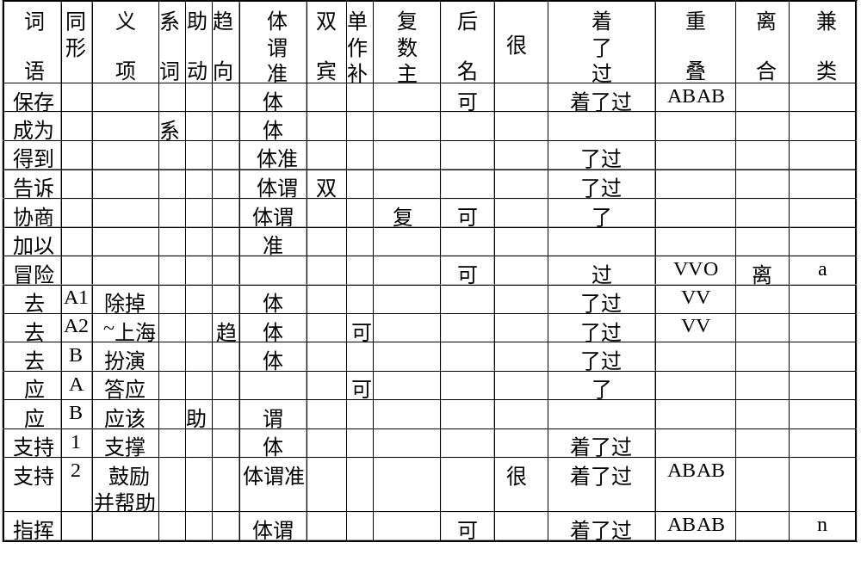
从动词库中抽取的部分语法属性字段

Slide 10
3 数据库的总体结构与规模
每一个数据库文件都刻画了词语及其属性的二维关系。
词典中共有34个数据库文件。总库1个，各类词库25个。其中，
代词库下又设2个分库，动词库下设6个分库。
各类词的特有属性填在各类词库中。所有词的共同属性则容纳
在总库中。总库中的属性包括读音、词类、拼音、虚实、体谓等，
共计约20项。
所有的库都可以进行连结（JOIN），连结条件可以用“词语”+“词
类”+“同形”主关键字表达。这样，34个库文件构成有上下位关系的
“树”，子节点继承父节点的全部信息，或者说，将父节点与子节点
连结起来就可以得到词语的更全面的信息。
总库
名词库
量词库
动词库
形容词库
代词库
…
体宾
动词库
谓宾
动词库
离合
动词库
人称
代词库
指示和疑问
代词库
…

Slide 11
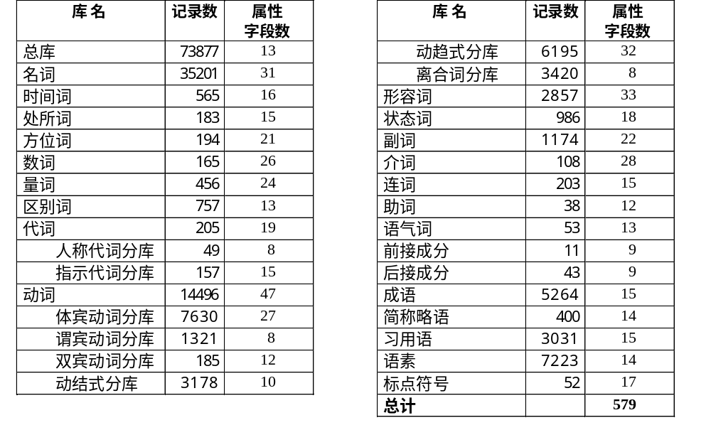

Slide 12
工作量
73,874个词语的总信息量为3,369,828。这些信息所需存储空间为29,000,686字节。
最后粗略地计算一下这项工程所需要的人力。假设一个人确定一个属性信息只需要2分钟，填写3,369,828个信息需要6,739,656分钟，约等于112327.6小时。如果每天工作8小时，则需要14040.95天。按现在每年的工作日约为250天计算，折合的结果为56年，即完成这项工程至少需要投入56个人年的工作量(16年，每年4个人）。

Slide 13
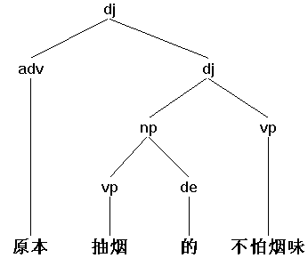
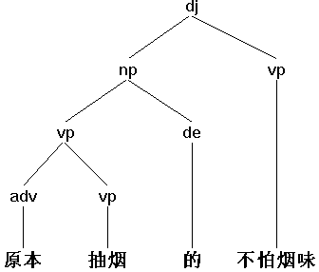
词典信息还需要扩充
例1 adv vp 的 vp
原本 抽烟 的 不怕烟味
也许 抽烟 的 不怕烟味
一直 抽烟 的 不怕烟味
甲
乙

Slide 14
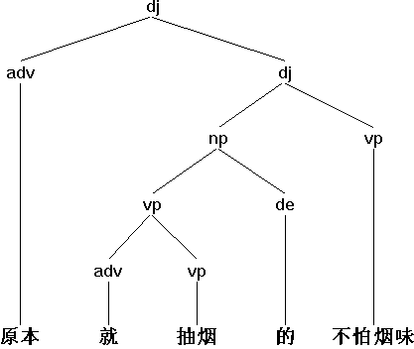
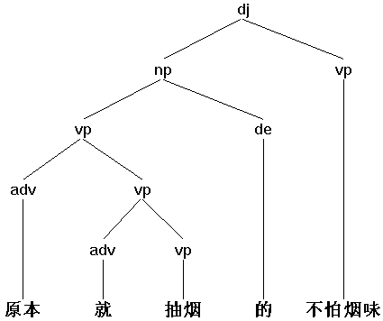
为什么多了一个副词就没歧义了呢？
例1’ adv adv vp 的 vp
4 原本 就 抽烟 的 不怕烟味
×
乙
甲
√

Slide 15
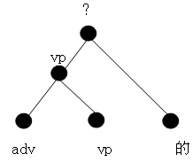
现在的知识粒度够细吗？
（1）《现代汉语语法信息词典》中副词有“主前后”的描述：一个副词能否在“主语”前出现
（2）《现代汉语语法信息词典》中没有“副词 + V”后能不能再加“的”的特征描述

Slide 16
例2：形容词“好”跟“高”分布不同
?
不 好 —— 不 高
更 不 好 —— * 更 不 高
张三 比 李四 更 不 好
* 张三 比 李四 更 不 高
更
不
a
（1）《现代汉语语法信息词典》中有形容词能否受“不”修饰的描述
（2）《现代汉语语法信息词典》中没有“不+形容词”后能否再受“更”修饰的描述

